Slide 1
SISTEM SEKOLAH
1.Dimas Gilang Prayogo (2019230046)
2.Wahyu Aji Nugroho (2019230052)
3. Aqil Miftach Putra (2019230051)

Slide 2
Latar Belakang
Pendidikan adalah usaha sadar dan terencana untuk mewujudkan suasana belajar dan proses pembelajaran agar peserta didik secara aktif mengembangkan potensi dirinya untuk memiliki kekuatan spiritual keagamaan, pengendalian diri, kepribadian, kecerdasan, akhlak mulia, serta keterampilan yang diperlukan dirinya dan masyarakat. Dewasa ini teknologi informasi dan komunikasi sangat berperan penting dalam memperbaiki kualitas suatu instansi. Penggunaannya tidak hanya sebagai proses otomatisasi saja, tetapi juga menciptakan akurasi, kecepatan, dan kelengkapan sebuah sistem yang terintegrasi. Teknologi Informasi mendapat sambutan positif dari masyarakat. Perkembangannya tidak hanya disambut dan dinikmati oleh kalangan bisnis maupun pemerintah saja, tetapi juga mulai merambah dalam dunia pendidikan. Sehubungan dengan hal tersebut, maka teknologi informasi mempunyai kedudukan sangat penting dalam suatu instansi pendidikan

Slide 3
Tujuan & Manfaat
Tujuan dibuatnya aplikasi system sekolah berbasis Java Netbeans adalah untuk meringankan kinerja para staff dari sekolah tersebut agar lebih efisien dan mudah

Slide 4
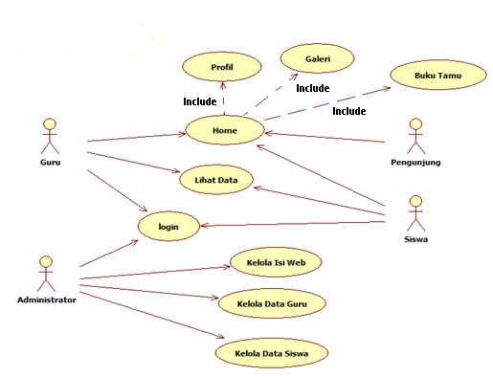
Use case
tampilan
pengertian
Use Case Diagram adalah satu jenis dari diagram UML (Unified Modelling Language) yang menggambarkan hubungan interaksi antara sistem dan aktor. Use Case dapat mendeskripsikan tipe interaksi antara si pengguna sistem dengan sistemnya. Use Case merupakan sesuatu yang mudah dipelajari. Langkah awal untuk melakukan pemodelan perlu adanya suatu diagram yang mampu menjabarkan aksi aktor dengan aksi dalam sistem itu sendiri, seperti yang terdapat pada Use Case.

Slide 5
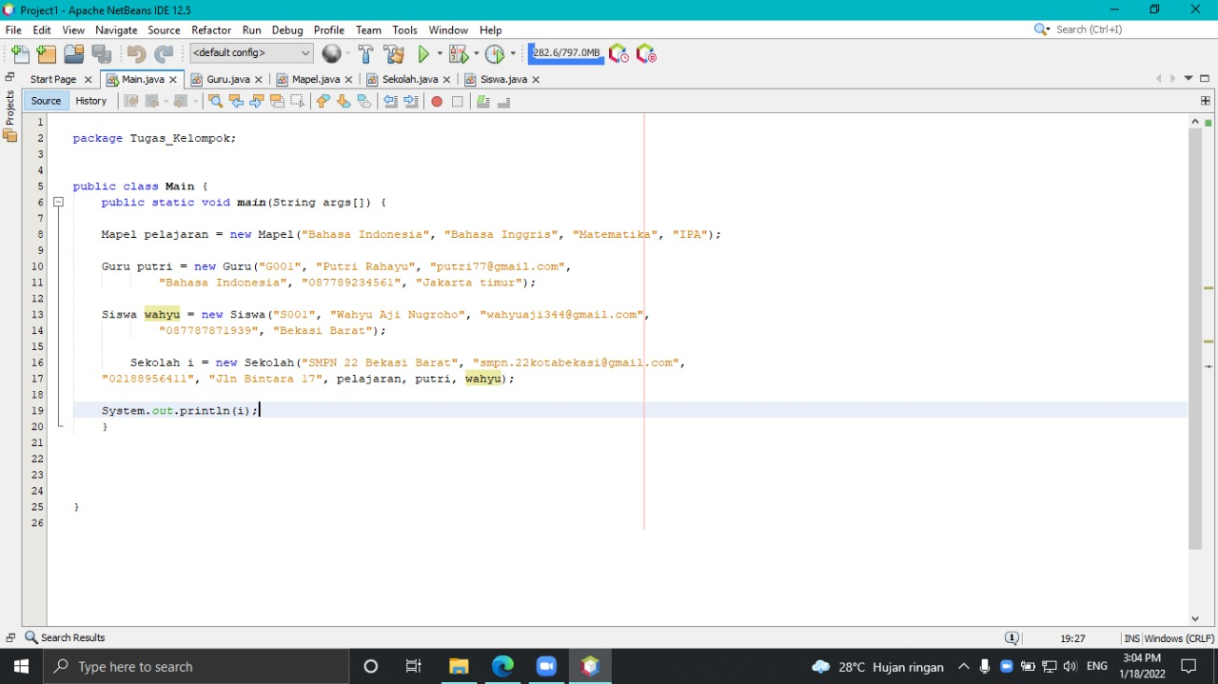
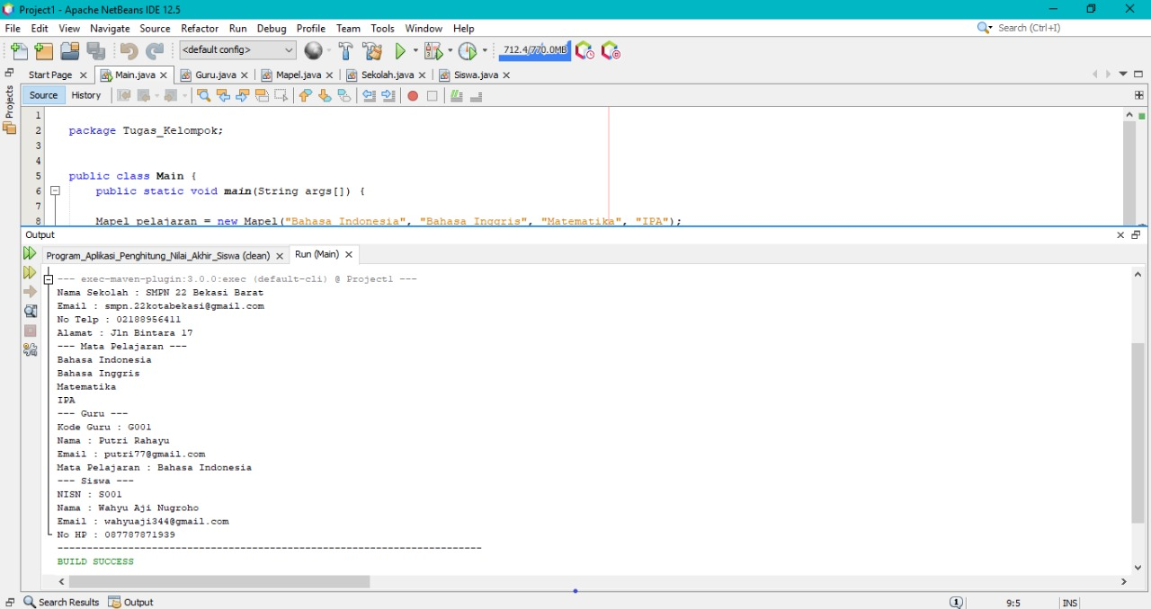
IMPLEMENTASI APLIKASI

